Slide 1

II Fórum Sul do Setor
Têxtil e Vestuário
Rolando V. Vallejos
Florianópolis, 30/03/2012

Slide 2
Nosso desafio
Construir um novo pacto empresarial para:
Ter maior protagonismo e influência nas políticas públicas de interesse da indústria brasileira
Competitividade e inserção global da indústria brasileira
Alcançar um novo patamar de desempenho na atuação do SENAI, SESI e IEL
Perenidade das instituições do Sistema

Slide 3








LINHAS DE ATUAÇÃO - EIXOS:
EDUCAÇAO
TECNOLOGIA
E INOVAÇAO
QUALIDADE DE VIDA
DESEMPENHO DO SISTEMA
DIRECIONADORES ESTRATÉGICOS

Slide 4
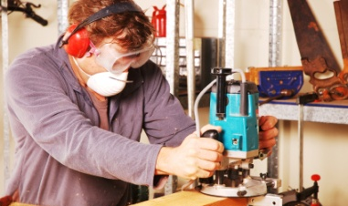

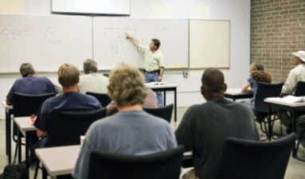
Educação
Consolidar o modelo pedagógico da educação profissional por competências mantido o foco na demanda industrial (SENAI)
1.
Aprimorar os métodos e intensificar a produção e padronização dos perfis, itinerários formativos, desenhos curriculares e recursos didáticos para educação básica e profissional (SENAI e SESI)
2.
Ampliar o nível educacional dos trabalhadores da indústria e seus dependentes, fortalecendo a articulação da educação básica com a profissional – EJA, EBEP (SESI e SENAI)
4.

Slide 5


Educação
  Expandir seletivamente a oferta de ensino superior tecnológico, prioritariamente em demandas não atendidas pelo mercado (SENAI)
5.
Ampliar substancialmente o atendimento da demanda de educação profissional da indústria: EAD, unidades móveis, otimização e expansão (SENAI)
6.
7.
7.
8.

Slide 6



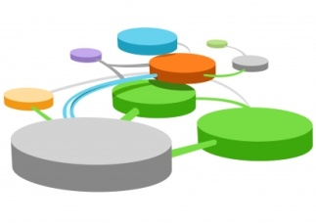
Tecnologia e Gestão
Manter atuação proativa e sistêmica na implementação da agenda de inovação da indústria (SENAI, SESI e IEL)
11.
  Disseminar em larga escala boas práticas e métodos de gestão e de inovação (IEL, SESI e SENAI)
12.
Ampliar a capacidade de atendimento às demandas da indústria para apoio a projetos de inovação (SENAI)
13.
Expandir para todas as unidades do SENAI a prestação de serviços técnicos e tecnológicos para a indústria (SENAI)
14.

Slide 7
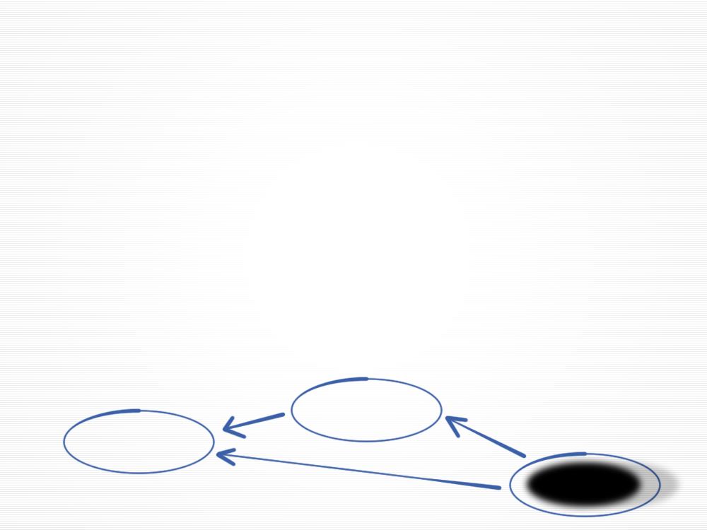
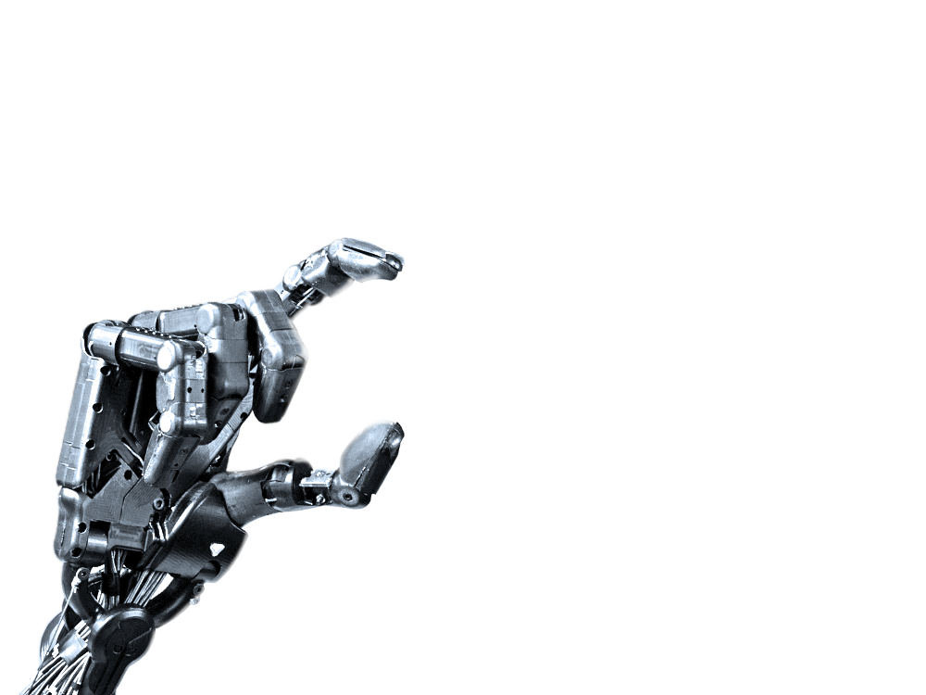
GRANDES DESAFIOS
PROJETOS ESTRATÉGICOS
EXPERIMENTOS
INOVADORES

Slide 8


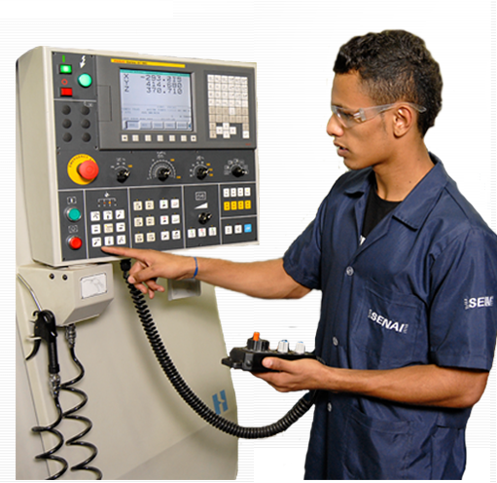

EDUCAÇÃO
Desafio
Meta 2014
Duplicar o número de matrículas na educação profissional, alcançando 4 milhões, priorizando a educação técnica de nível médio e a qualificação profissional, mantendo a qualidade e reduzindo o custo operacional.
4
milhões
SENAI
Projetos
Expansão da Rede Fixa e Móvel do SENAI para a Educação Profissional
Implantação do Programa Nacional de EAD
Implantação do Programa Nacional da Construção Civil

Slide 9

TECNOLOGIA
e INOVAÇÃO
Desafio
Meta 2014
Implantar 67 Institutos SENAI de Tecnologia, com foco na sustentabilidade financeira.
38 Institutos de Tecnologia
SENAI
Projeto
Implantação dos Institutos SENAI de Tecnologia

Slide 10
TECNOLOGIA
e INOVAÇÃO
Desafio
Meta 2014
Implantar 23 Institutos SENAI de Inovação, com base no trabalho em rede.
23 Institutos de Inovação
SENAI
Projeto
Implantação dos Institutos SENAI de Inovação
Programa de Transferência de Tecnologias Internacionais

Slide 11
ILUSTRATIVO
CARACTERIZAÇÃO DOS MODELOS DE UNIDADES DO SENAI
Educação
profissional
Educação
profissional
STT
Inovação
STT
Inovação
Inovação
Educação
profissional
Instituto SENAI
de Inovação
STT
Inovação
Processo de inovação estruturado, com desenvol-vimento integrado de produtos, pesquisa aplicada e solução de problemas complexos da indústria
Instituto SENAI
de Tecnologia
Pesquisa aplicada setorial
STT
Oferta STT estruturada e abrangente (inclusive metrologia e ensaios)
STT sustentável e representando pelo menos 30% da receita
Mínimo de 35 mil HH de STT
Ampliação do portfólio de STT com produtos de maior complexidade e valor agregado
CFP
Oferta inicial de STT
EP
Oferta de EP baseada nos setores da demanda local
Estruturação de pelo menos um curso técnico na escola
Alavancagem da capacidade com parcerias e atendimento EAD
Evolução da oferta de EP com cursos de graduação
Alavancagem do ensino na estrutura laboratorial e corpo técnico
Oferta de cursos de pós-graduação, em alinhamento com os objetivos de inovação
Fonte: Análise Advisia.

Slide 12
ILUSTRATIVO
DESAFIO DO TRABALHO EM REDE
Institutos SENAI de Inovação
Institutos SENAI de Tecnologia
Tecnologias Construtivas
Engenharia de Superfícies
Energias Alternativas
Metal mecânica
Mineração
Metalurgia e Ligas Especiais
Logística
Têxtil e vestuário
Automação
Máquinas e equipamentos
Automação
Engenharia de cerâmicas
Engenharia de Polímeros
Alimentos e bebidas
Automobilística
Rede sinérgica complementar de Institutos de Inovação
Vários institutos com suas respectivas áreas de conhecimento trabalhando de forma sinérgica para atender a desafios tecnológicos multidisciplinares da indústria
Redes de inovação temáticas
Um instituto de inovação com uma área de conhecimento transversal atendendo a vários institutos de tecnologia espalhados no Brasil e especializados nos setores preponderantes da sua localização
Biotecnologia
Tecnologia Laser
Naval
Fonte: Análise Advisia.

Slide 13
Rede Nacional de apoio à competitividade da indústria têxtil/vestuário /moda

Slide 14
Premissas
Piloto para difusão de boas práticas de atuação sistêmica do SENAI;
Desenvolver estratégias de cooperação entre os DRs/CETIQT;
Atender as necessidades locais complementando infra-estrutura e conhecimento;
Desenvolver competências para a atuação do CETIQT como um Instituto SENAI de Tecnologia;
Investir em soluções de EaD;
Garantir o alinhamento e o relacionamento institucional do projeto com a ABIT;
Garantir a política de relacionamentos dos DRs com os respectivos setores industriais em cada estado.

Slide 15
Norteadores
Desenvolver a Cultura da Competência
Desenvolver a Cultura da Confiança
Desenvolver a Cultura da Colaboração

Slide 16
Como funciona uma Rede?
DN
DR Rio Grande do Norte
DR Santa Catarina
EV1
DR Ceará
DR Rio de Janeiro
DR Minas Gerais
EV2
CETIQT

Slide 17
Qual é o ciclo de vida de um projeto em rede?
Criação
Operação
Dissolução
Evolução
(Camarinha-Matos e Afsarmanesh, 1999)

Slide 18
Fluxograma para o estabelecimento e gerenciamento da rede
Fases
Concepção
Preparação da proposta
Estabelecer a Rede
Gerenciar a Rede
Avaliar a Rede
Atividades
Conceber a Rede
Identificar nichos
Visão, missão
Metas e atividade
Organizar evento
Serviços de apoio
Coordena controla
Ferramentas de TIC
Avaliar a Rede
Formar equipe
Levantar recursos
Organizar a Rede
Relacionamento
Estrutura organizacional
Regras e regulamentos
Comunicação
Serviços e atividade
Formalizar fontes de apoio
Obter suporte
Avaliação de risco
stakeholders
Relacionamentos
Promover a Rede
Plano a Médio Prazo
Conscientização
Fortalecer equipe
Cronograma
Inovar
Monitora
Levantamento de necessidades
Aprender com outras redes
Plano Financeir
Documentos
Documento Concepção
Proposta
Plano de Ação
Plano operacional
Continuar?
Fundos?
Plano de Marketing
Relatorios
Continuar?
Decisões
(GTZ, 2010)

Slide 19
Objetivo da Rede
Complementar competências do SENAI em educação, serviços e inovação para atender a indústria do setor têxtil/vestuário/moda de forma ágil, eficaz e eficiente.

Slide 20
Ações Estratégicas
Estabelecer um método de comunicação ágil e eficiente;
Priorizar as ações para estruturação e operacionalização da Rede;
Mapear competências dos DRs e do CETIQT;
Estruturar soluções em EAD e tecnologias de educação;
Identificar as necessidades do mercado.

